Slide 1
Scripting Parametric Refactorings in Java to Retrofit Design Patterns
Java中的脚本参数重构以改进设计模式
组员：易思恒、向姗姗、蔡婷
2019.11.25

Slide 2
1.论文背景
3.主要思路
5.总结
论文提出的背景及
主要解决的问题
论文中提出的方法思路
论文的创新点及未来发展方向、启发与思考
2.论文概述
4.测试评估
论文的主要思想及本篇论文作出的贡献
本论文的测试结果

Slide 3
1.论文背景
手动完成代码重构是一个繁琐并且容易出错的过程
23种设计模式普及以来已经过去20多年，流行的IDE自动实现的设计模式也很少
使用IDE中的基本重构过程较为繁琐，学习成本高且容易出错
本文提出、实现并评估了一个基于反射重构的java包，用于自动创建一些经典的设计模式

Slide 4
2.论文概述—论文贡献
JDT扩展：使得JDT可以支持脚本编写（JDT重构从未被设计为脚本设计模式）
支持原始表达式重构：提出了R² java包，并使用了新的技术改进重构
普适性：R² 支持多种设计模式的重构
实现了R²插件： R²相当于一个Eclipse插件，它基于现有的JDT重构进行改进，能够完成更多模式的重构

Slide 5
2.论文概述—基本实现思想
用P表示一个JDT项目。首先利用反射的思想，R²定义类RClass，它的实例是P中的类声明；RMethod类和RField类的实例是P的方法和字段声明，等等。编译P时，R²会创建一组主内存数据库表（包含RClass、RMethod、RField等），其中每一行对应P的一个类、一个方法或一个字段声明。这些表在P的JDT项目打开时存在。
Rclass、Rmethod、RField等字段（R²类）在表行之间定义了关联、继承、依赖关系（foo是类a的方法，a是B的超类，B属于包C等）。
R²的成员方法有JDT重构、简单的R²转换、复合重构（本文脚本）和查找程序元素（即R对象）的方法。
在内部，Eclipse只使用XML来记录重构历史。本文调用R²方法生成一个XML脚本，然后将其提供给JDT执行。通过这种方式，实现了Eclipse用户重构手动过程的自动化。

Slide 6
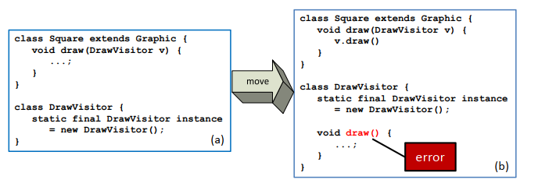
3.主要思路—原始重构Visitor
Draw函数的重构，从Square类中移动到了DrawVisitor中，但是这里不再需要Draw函数的参数，于是Eclipse删除了参数。当一整套重构时，在访问者模式中保留移动方法的所有参数至关重要。方法移动和方法签名优化这两个问题被捆绑到一个重构中，而不是被分解为不同的重构。

Slide 7
3.主要思路—自动化重构Visitor
Visitor作为R²脚本是完全自动化的。例如为某些方法m创建一个访问者，只需要在Eclipse编辑器中将m指向一个“种子”，通过Eclipse GUI调用makeVisitor R²脚本。makeVisitor的参数将做为Visitor的类名，所有与m相关的方法都会被移到Visitor类中。

Slide 8
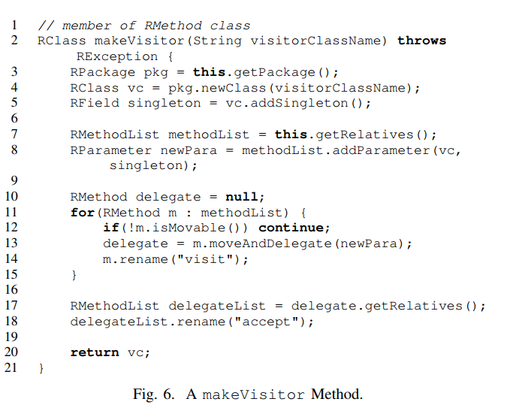
3.主要思路—自动化重构Visitor
Java关键字this指的是应用脚本的“seed”方法。
第3-5行在与之相同的包中创建一个Visitor类，并添加一个静态的Singleton字段实例。
第7-8行查找与this签名相同的所有方法，并为每个方法添加一个visitorClassName类型的新参数。调用visitorClassName.instance的相关方法的作为默认的额外参数。
第10-15行将每个可移动方法移动到Visitor类，留下一个委托，并将每个方法重命名为visit。
第17-18行收集委托关系并将其重命名为accept。
第20行返回Visitor类。

Slide 9
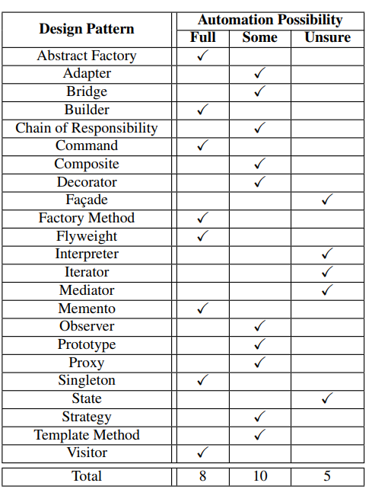
3.主要思路—实现结果
1）设计模式的自动化重构（通过将没有这些模式的程序转换成有这些模式的程序）
2）设计模式逆模式
23个模式中，实现了8个完全自动化，10个部分自动化，有5个不能确定在重构工具中的角色，尽管有的也是自动化

Slide 10
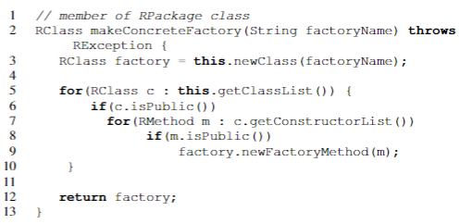
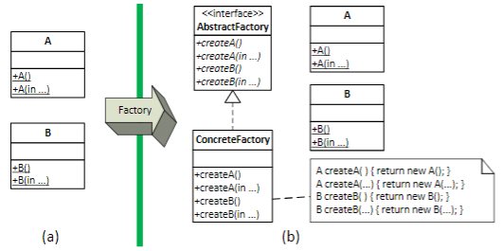
3.主要思路—自动化重构
访问者模式、其逆模式和变体是完全自动化的，它们不需要用户进行额外的操作。另一个是抽象工厂，它为具体的工厂提供接口。

Slide 11
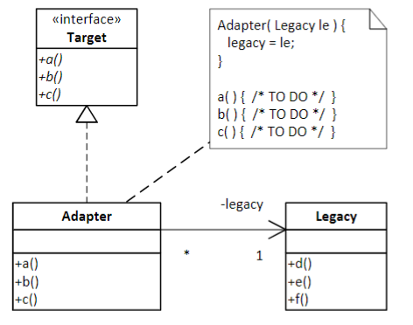
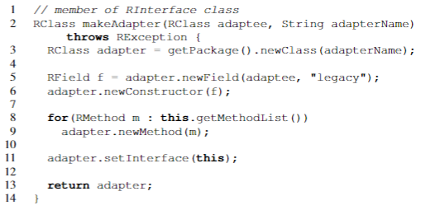
3.主要思路—半自动化重构
部分自动化的模式在重构过程中需要编程人员完成部分工作。例如适配器模式，它解决了客户端接口和原本类的接口之间的不兼容性问题。程序员必须为生成的方法提供方法体。
Notes:
（适配器模式(Adapter Pattern)：将一个接口转换成客户希望的另一个接口，使接口不兼容的那些类可以一起工作，其别名为包装器(Wrapper)

Slide 12
3.主要思路—不确定模式
例如门面模式、解释器模式、状态模式、调停者模式、迭代器模式
门面模式：门面模式对于java包而言是一个方便的类抽象。创建门面模式需要对应用程序有深入了解的专业人员。即使可以编写一个R²脚本来生成一个特定的facade，但是它只可以用于特定的应用程序，不能被重用。
迭代器模式：迭代器已经是Java语言的一部分。重构引擎没有对迭代器模式重构的必要。
Notes:
解释器模式在编译器工具中是很常见;给定语言的语法，可以生成用于创建语言转换的类层次结构。为重构引擎提供语法以生成类层次结构是可能的，但似乎不太合适。
状态模式是模型驱动工程(MDE)的一个常见应用。给定有限状态机的状态技术，MDE工具可以生成实现状态模式的类层次结构和方法存根。同样，为重构引擎提供一个statechart来生成状态模式的代码是可能的，但似乎也不合适。
调停者模式是GUI构建器的基础;从类调色板中拖放类实例是中介的本质。同样，不清楚这个功能是否属于重构引擎。

Slide 13
4.测试评估
R² 评估：
本文提出两个问题作为评估的标准
Q1: R² 是否提高了效率？
Q1: R² 是否可以应用于大型程序？
使用了6个实际的Java应用程序进行评估测试，并对最终测试结果进行了统计分析

Slide 14
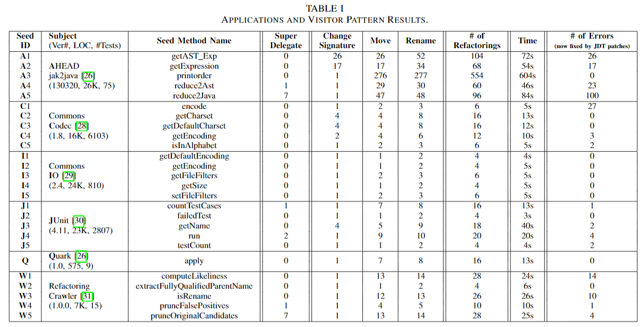
4.测试评估—访问者模式重构
Notes:
创建访问者模式的结果。Seed id是实验的标识；subject是java主程序；第三列是访问者的种子；Super Delegate是是超级代表的数量；Change Signature是更改签名方法的数量；Move是移动到访问者模式中的方法数量；# of Refactorings是调用JDT重构的总数
R2将276种方法移动到一个Visitor中，创建无监督代理，并应用一个变更方法签名

Slide 15
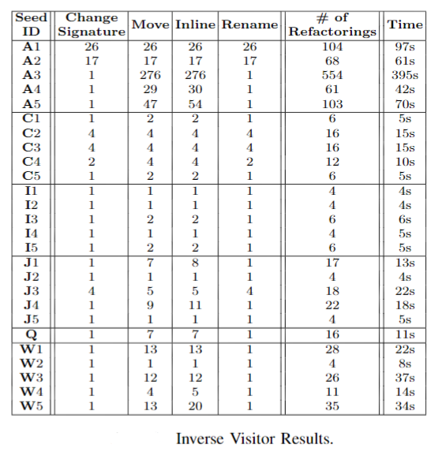
4.测试评估
移除访问者模式:
在A5实例中，移除了47个访问方法，使程序恢复之前的版本
Notes:
创建访问者模式的结果。Seed id是实验的标识；subject是java主程序；第三列是访问者的种子；Super Delegate是是超级代表的数量；Change Signature是更改签名方法的数量；Move是移动到访问者模式中的方法数量；# of Refactorings是调用JDT重构的总数
R2将276种方法移动到一个Visitor中，创建无监督代理，并应用一个变更方法签名

Slide 16
5.总结
优点：
相对较小的重构也可以节省大量时间(运行一个包含13种方法的访问者只需要24秒)
可以应用于大型的程序（将554个重构应用于26K的代码库）
发展与改进：
正确性：理想重构的正确性仍然是一个严重的问题
表达性：IDE提供的重构应该是富有表现力的，易于理解的
重构评估：在重构之前评估重构是否会带来代码质量提升、效率提升

Slide 17

THANK YOU !

